Slide 1
DS Term Project
2017110229 영어통번역학전공 이지원

Slide 2
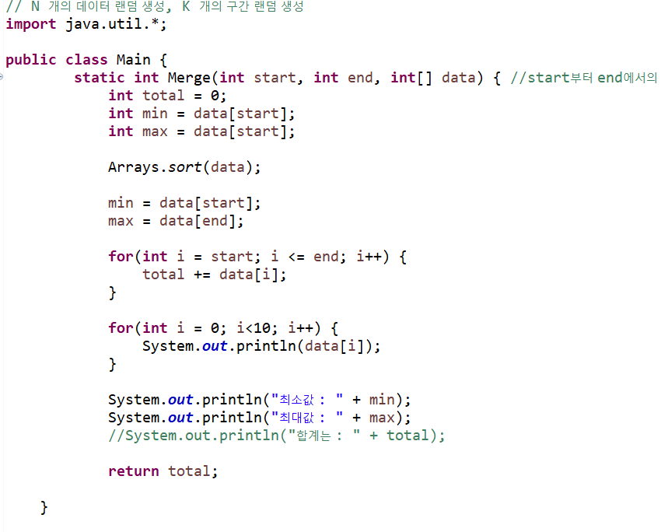
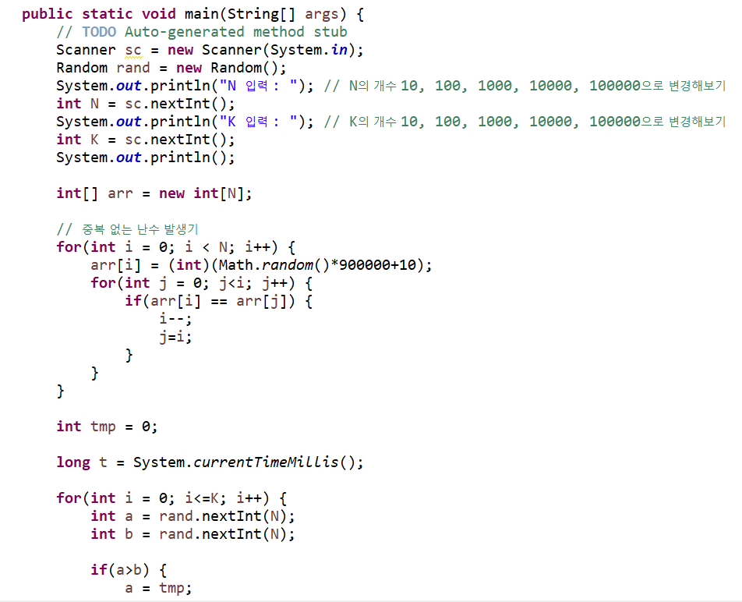
기존 알고리즘

Slide 3
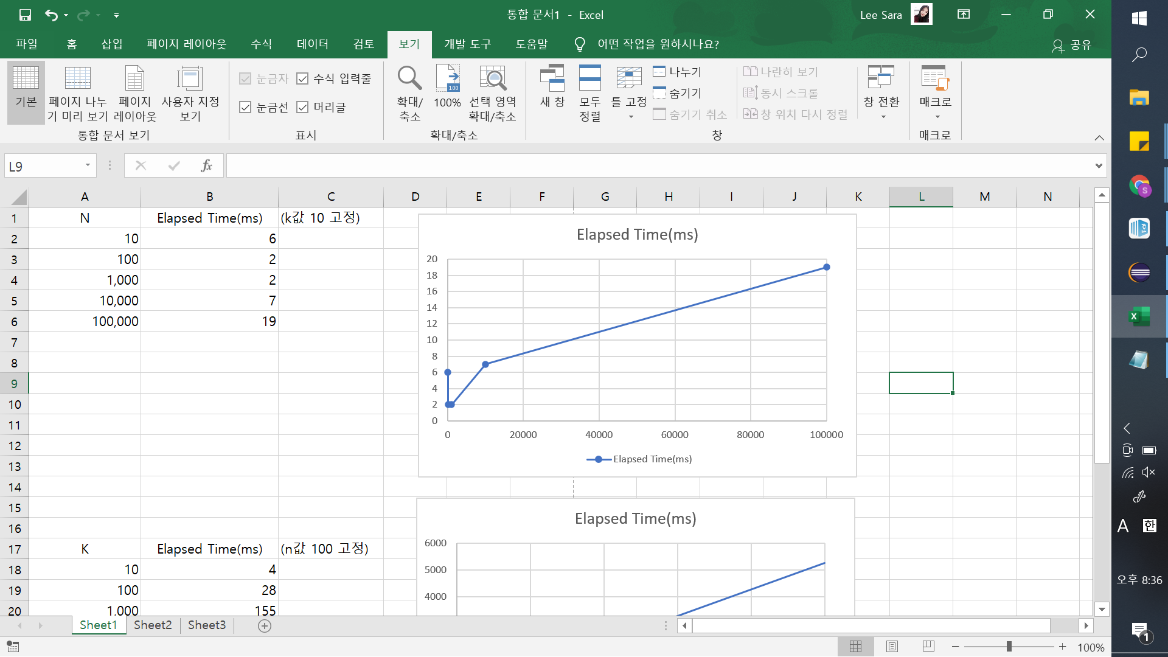
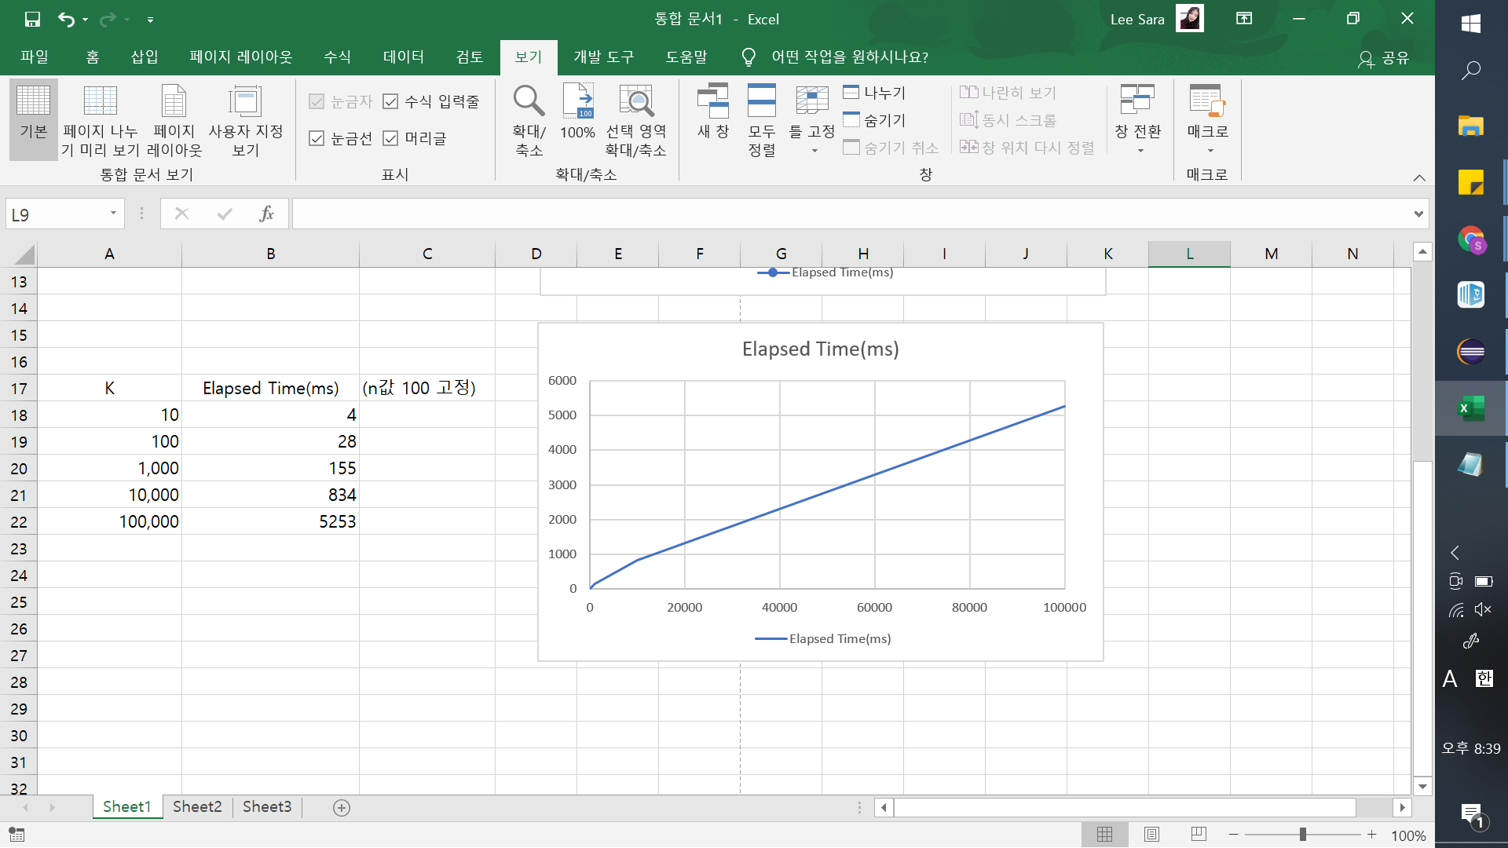
기존 알고리즘 성능 비교
1. K 값 고정, N 값 변화시킨 그래프
2. N 값 고정, K 값 변화시킨 그래프

Slide 4
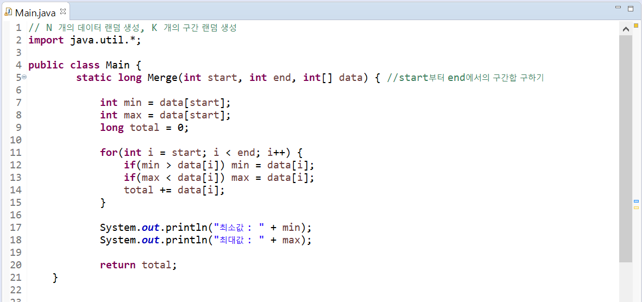
현재 알고리즘 – 메소드 부분 수정

Slide 5
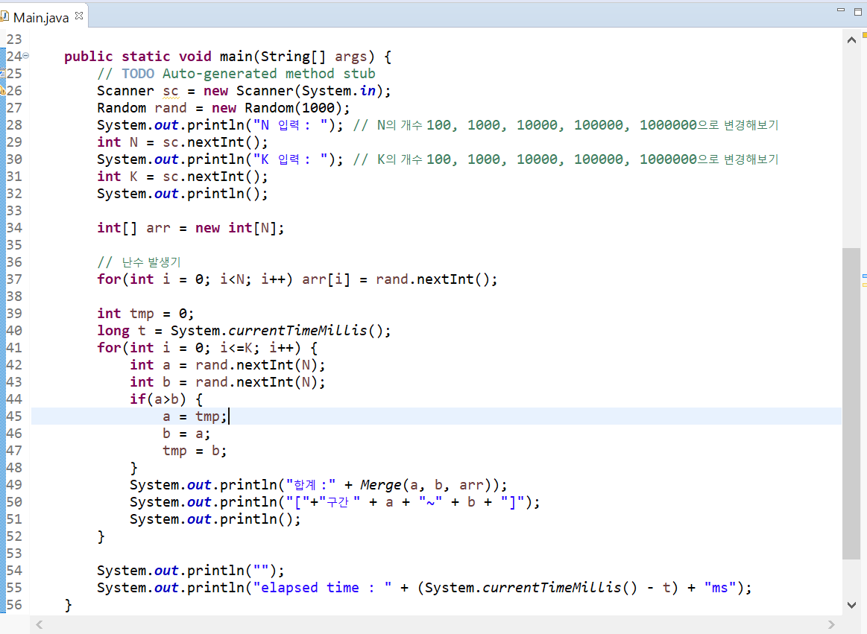
현재 알고리즘 – Main Class 부분 수정

Slide 6
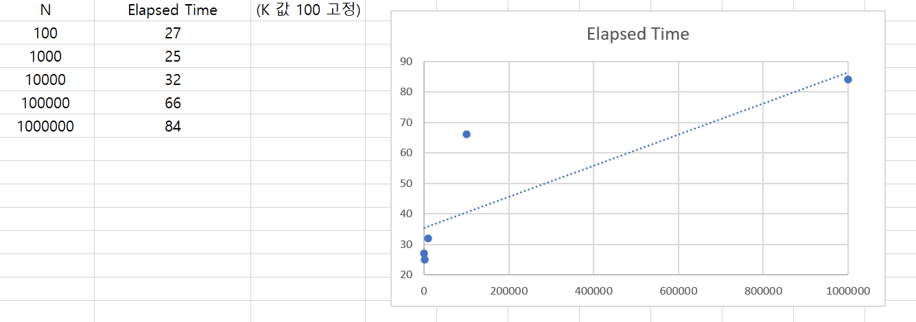
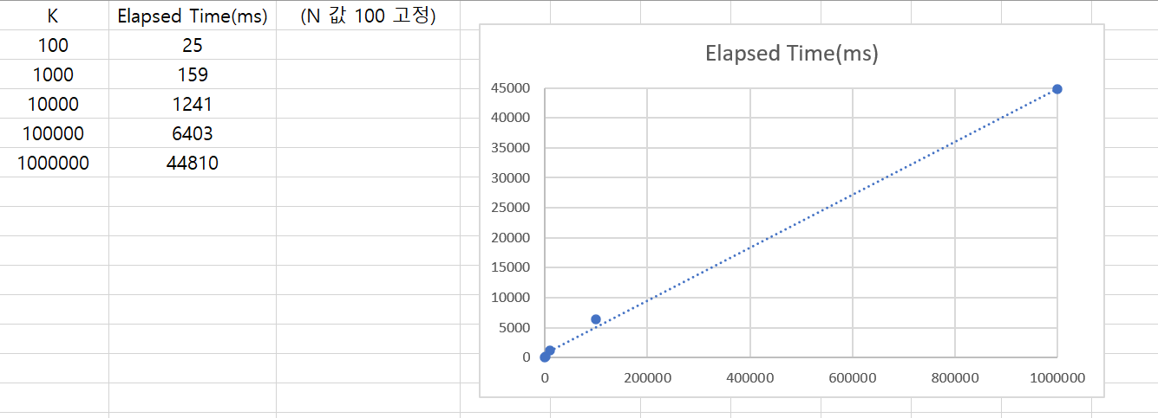
성능 비교
1. K 값 고정, N 값 변화시킨 그래프
2. N 값 고정, K 값 변화시킨 그래프

